Slide 1

Công nghệ 10
Thiết kế và công nghệ
Chủ đề 3:
Vẽ kĩ thuật cơ sở
Bài 9. Hình chiếu vuông góc

Slide 2



Slide 3
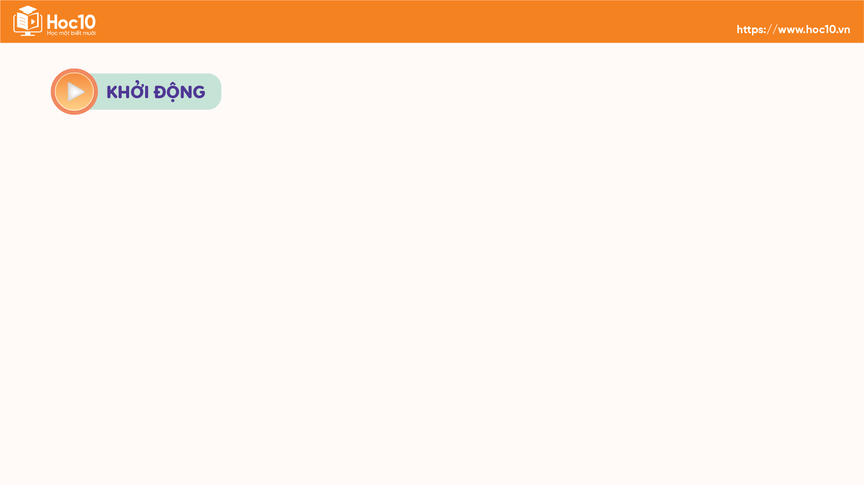
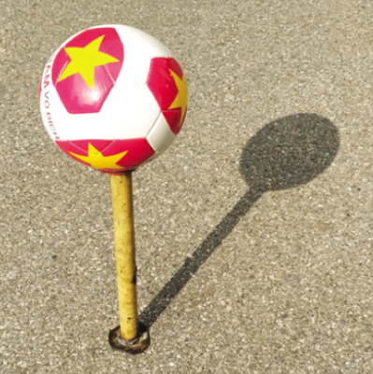

Tại sao hình chiếu của quả bóng không phải là hình tròn?
Khi nào thì hình chiếu của quả bóng này là hình tròn?
Khi tia nắng vuông góc với mặt sân thì kích thước của quả bóng trên mặt sân và đường kính quả hàng có bằng nhau không? Tại sao?

Slide 4


Slide 5
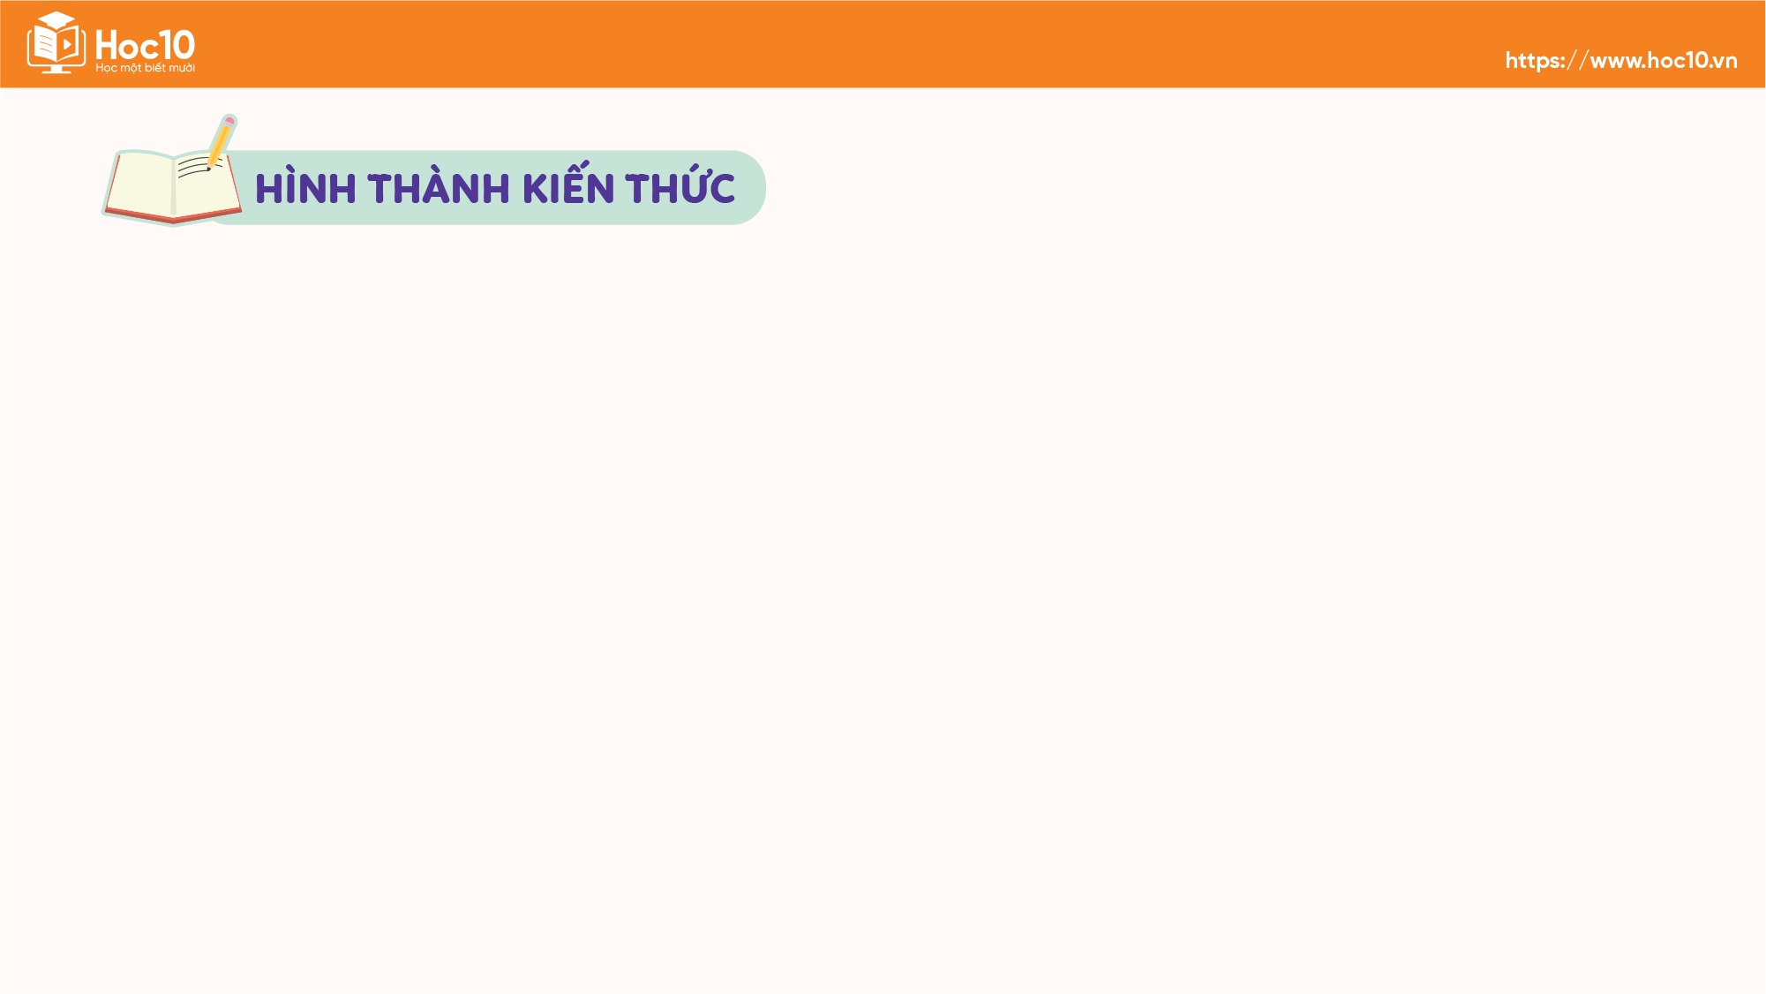
I. PHƯƠNG PHÁP HÌNH CHIẾU VUÔNG GÓC
Phương pháp hình chiếu vuông góc (HCVG) là phương pháp biểu diễn các hình chiếu vuông góc trên cùng một mặt phẳng (bản vẽ). Các HCVG là các hình biểu diễn hai chiều, do vậy để thể hiện được đầy đủ hình dạng của vật thể, trên bản vẽ kĩ thuật thường phải sử dụng nhiều hình chiếu.
Để nhận được các hình chiếu vuông góc, người ta thường sử dụng một trong hai phương pháp chiếu sau đây:
– Phương pháp góc chiếu thứ nhất;
– Phương pháp góc chiếu thứ ba.

Slide 6
Vật thể nằm ở vị trí nào so với mặt phẳng hình chiếu theo hướng chiếu của người quan sát?
Gợi ý trả lời
Vật thể nằm phía trước mặt phẳng hình chiếu đứng (HCĐ), nằm phía trên mặt phẳng hình chiếu bằng (HCB), nằm bên trái mặt phẳng hình chiếu cạnh (HCC).

Slide 7
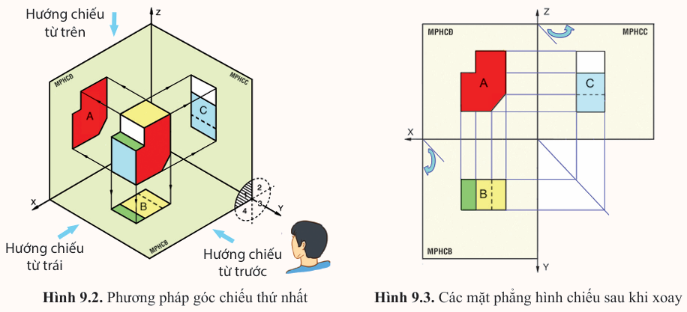
Phương pháp góc chiếu thứ nhất
Đặt vật thể cần biểu diễn vào trong góc được tạo bởi các mặt phẳng hình chiếu đứng, mặt phẳng hình chiếu bằng và mặt phẳng hình chiếu cạnh vuông góc với nhau từng đôi một.

Slide 8
Phương pháp góc chiếu thứ nhất
Dùng phép chiếu vuông góc chiếu các mặt của vật thể lên trên các mặt phẳng hình chiếu. Xoay mặt phẳng hình chiếu bằng (MPHCB) xuống dưới một góc 90º, mặt phẳng hình chiếu cạnh (MPHCC) sang phải một góc 90º (hình 9.3) để các hình chiếu cùng nằm trên một mặt phẳng (mặt phẳng bản vẽ).

Slide 9
Vì sao phải xoay mặt phẳng hình chiếu bằng và mặt phẳng hình chiếu cạnh về trùng với mặt phẳng hình chiếu đứng?
Gợi ý trả lời
Phải xoay mặt phẳng HCB và HCC về trùng với mặt phẳng HCD để có được các hình chiếu của vật thể đều nằm trên mặt phẳng của tờ giấy vẽ, lúc đó hướng nhìn của người đọc bản vẽ vuông góc với cả 3 MPHC.

Slide 10

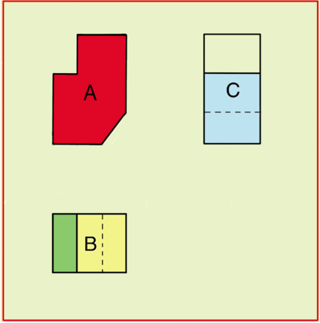
Hình chiếu từ trước
(hình chiếu đứng)
Hình chiếu từ trái (hình chiếu cạnh)
Hình chiếu từ trên
(hình chiếu bằng)

Slide 11
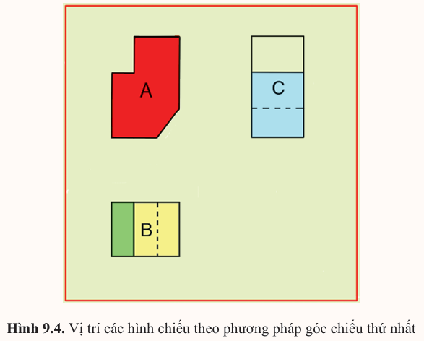
Một số quy định trên bản vẽ hình chiếu vuông góc
– Số lượng các hình chiếu phải đủ để thể hiện hình dạng của vật thể.
– Đường bao khuất, cạnh khuất vẽ bằng nét đứt mảnh.
– Vẽ đường trục cho các vật thể đối xứng, vẽ đường tâm cho đường tròn bằng nét gạch dài - chấm - mảnh.

Slide 12
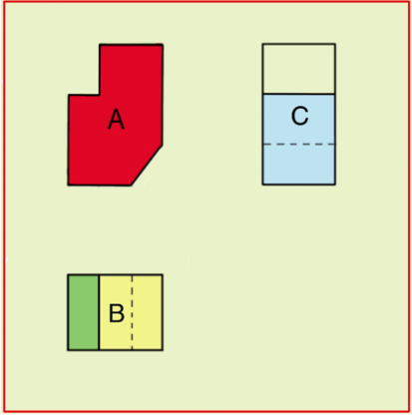
Thảo luận cặp đôi
Quan sát các hình chiếu trên hình 9.4 và cho biết quan hệ về vị trí giữa các hình chiếu đó với nhau.
Đọc tên các hình chiếu trên hình 9.4.
Chỉ rõ các nét đứt mảnh trên hình 9.4 thể hiện những cạnh nào của vật thể?

Slide 13
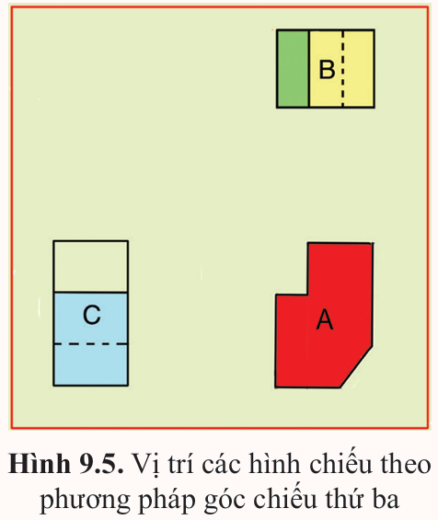
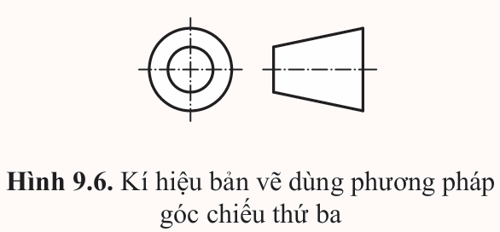
Em có biết
Một số nước ở châu Mỹ và Nhật Bản sử dụng phương pháp góc chiếu thứ ba và bố trí các hình chiếu theo như hình 9.5.
Để tránh nhầm lẫn khi đọc bản vẽ, người ta quy định phải thêm kí hiệu như hình 9.6 vào khung tên nếu bản vẽ dùng phương pháp góc chiếu thứ ba.

Slide 14
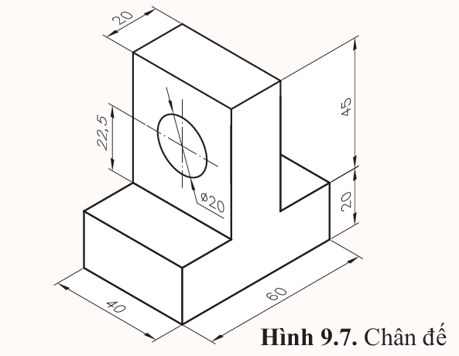
II. VẼ HÌNH CHIẾU VUÔNG GÓC
BƯỚC 1
Phân tích vật thể thành các khối hình học cơ bản

Slide 15
Vật thể trên hình 9.7 được tạo thành từ mấy khối? Đọc kích thước của các khối đó.

Slide 16

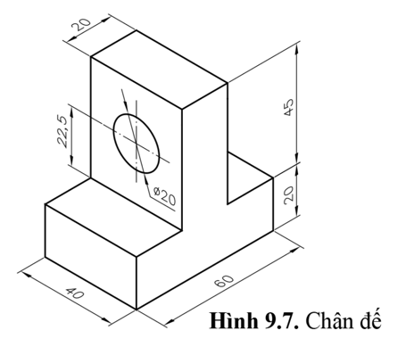
Vật thể được tạo bởi ba khối hình học đơn giản.
Khối hộp chữ nhật thứ nhất có kích thước: 60 × 40 × 20 mm;
Khối hộp chữ nhật thứ hai có kích thước: 40 × 20 × 45 mm và khối hình trụ có kích thước: Ø = 20, h = 20 mm.

Slide 17
BƯỚC 2
Chọn hướng chiếu chính, xác định tỉ lệ
Chọn hướng chiếu chính để vẽ hình chiếu đứng và tỉ lệ của bản vẽ. Việc chọn tỉ lệ vẽ hợp lí giúp cho các hình biểu diễn phù hợp với khổ giấy vẽ.

Slide 18
Mặt nào của vật thể trên hình 9.7 nên được chọn để vẽ hình chiếu đứng. Vì sao?
Tỉ lệ vẽ trong trường hợp này được chọn như thế nào để phù hợp với khổ giấy A4.

Slide 19
Trong trường hợp này là mặt có hình chữ T vì mặt đó thể hiện rõ nhất hình dạng của vật thể.
Tỉ lệ 1:1 là phù hợp với khổ giấy A4.

Slide 20
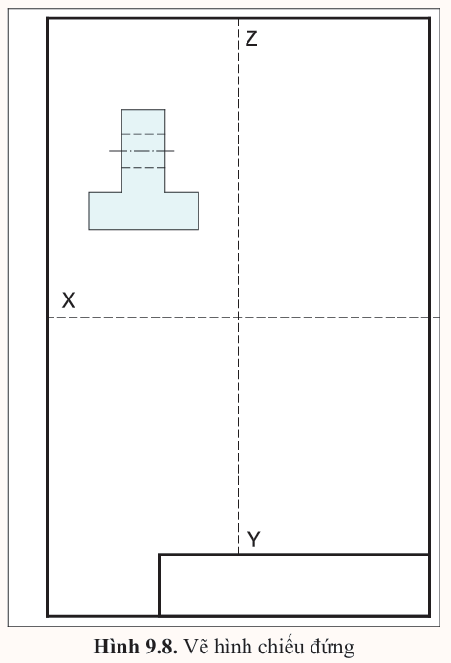
BƯỚC 3
Vẽ hình chiếu đứng của vật thể
Vẽ cạnh đáy, cạnh bên hoặc đường trục làm đường cơ sở cho hình chiếu đứng, sau đó lần lượt vẽ hoàn thiện hình chiếu của từng khối. Chú ý vẽ bằng nét mảnh.

Slide 21
Quan sát hình 9.8 và cho biết:
Cạnh nào của vật thể nên được chọn làm đường cơ sở trên hình chiếu đứng?

Slide 22
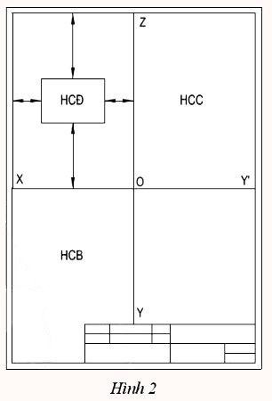
Chọn vẽ nét đầu tiên của HCĐ là cạnh đáy (hoặc cạnh bên) nếu vật thể là khối hộp.
Chọn trục tâm để vẽ nếu vật thể đối xứng. Ở đây, chọn cạnh đầy dài 60 mm (nét đậm trên HCĐ) để vẽ.
Việc đặt nét vẽ đầu tiên ở vị trí nào rất quan trọng, đảm bảo sự cân đối của HCĐ trong ô về của nó, qua đó các hình chiếu bằng và cạnh cũng được xác định cân đối theo.

Slide 23
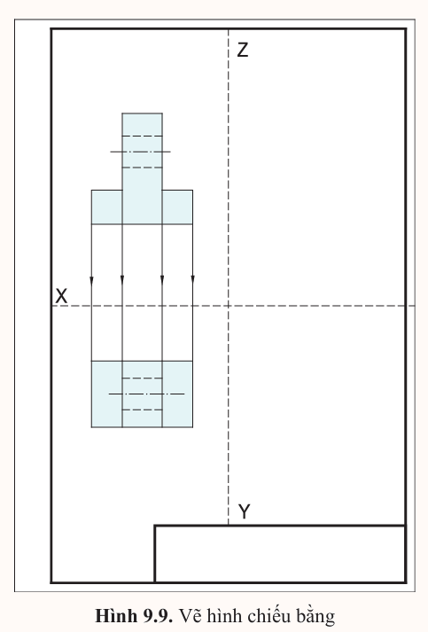
BƯỚC 4
Vẽ hình chiếu bằng
của vật thể.

Slide 24
Làm thế nào để xác định vị trí của hình chiếu bằng so với hình chiếu đứng?
Kích thước chiều rộng của vật thể trên hình chiếu bằng được xác định như thế nào?

Slide 25
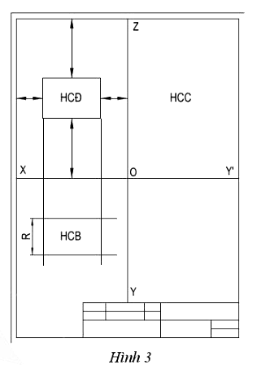
Nguyên tắc chung: HCĐ và HCB phải thẳng hàng theo phương thẳng đứng.
Từ 1 điểm thuộc HCĐ kẻ đường thẳng vuông góc với trục x xuống phía dưới để xác định vị trí của HCB.
Vẽ một đường thẳng nằm ngang vuông góc với đường thẳng vừa giống từ HCĐ xuống và cách trục x một khoảng sao cho HCB và HCĐ không cách nhau xa hoặc gần quá.
Vẽ tiếp một đường thẳng song song với đường nằm ngang vừa vẽ và cách đường thẳng đó một khoảng bằng chiều rộng của vật thể (40 mm).

Slide 26
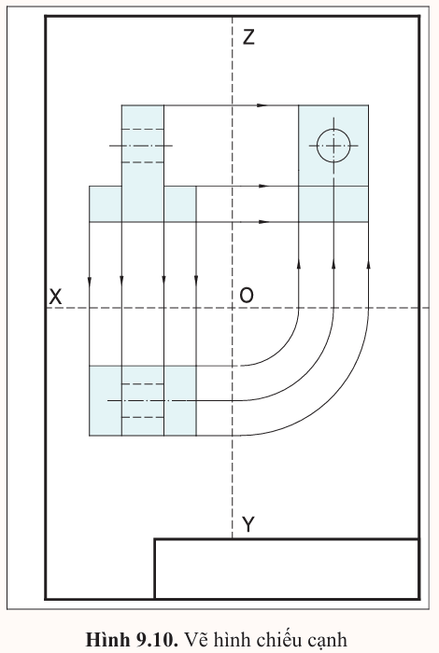
BƯỚC 5
Vẽ hình chiếu cạnh
của vật thể.

Slide 27
Làm thế nào để xác định vị trí của hình chiếu cạnh?

Slide 28
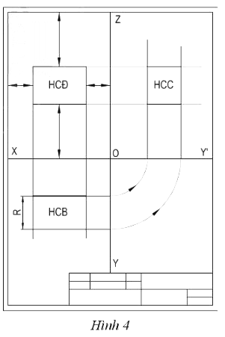
Một điểm thuộc vật thể sẽ có HCĐ và HCC cùng nằm trên một đường giống vuông góc với trục z, từ đó suy ra cách vẽ: Từ các điểm thuộc HCĐ vẽ các đường thẳng vuông góc với trục z sang phần giấy vẽ hình chiếu cạnh.

Slide 29
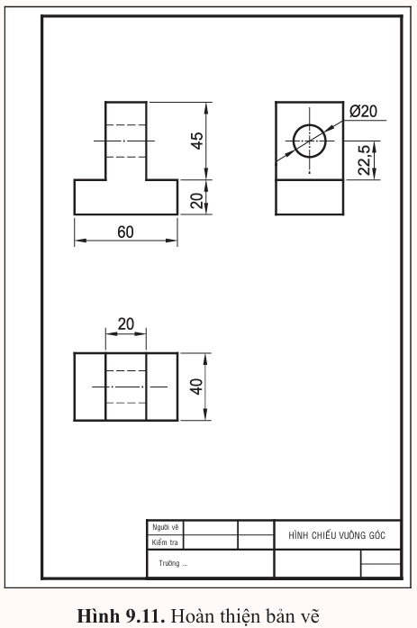
BƯỚC 6
Hoàn thiện bản vẽ
Tẩy bỏ các đường gióng, nét thừa, tô đậm các nét theo quy định. Ghi kích thước cho bản vẽ và viết chữ cho khung tên.

Slide 30
Quan sát hình 9.11 và cho biết: Có bao nhiêu kích thước sẽ được ghi trên bản vẽ? Nên bố trí các kích thước như thế nào cho hợp lí nhất?

Slide 31
Có tất cả 6 kích thước.
Các kích thước được bố trí theo nguyên tắc: ở vị trí dễ đọc nhất, không tập trung quá nhiều trên một hình chiếu.

Slide 32


Slide 33
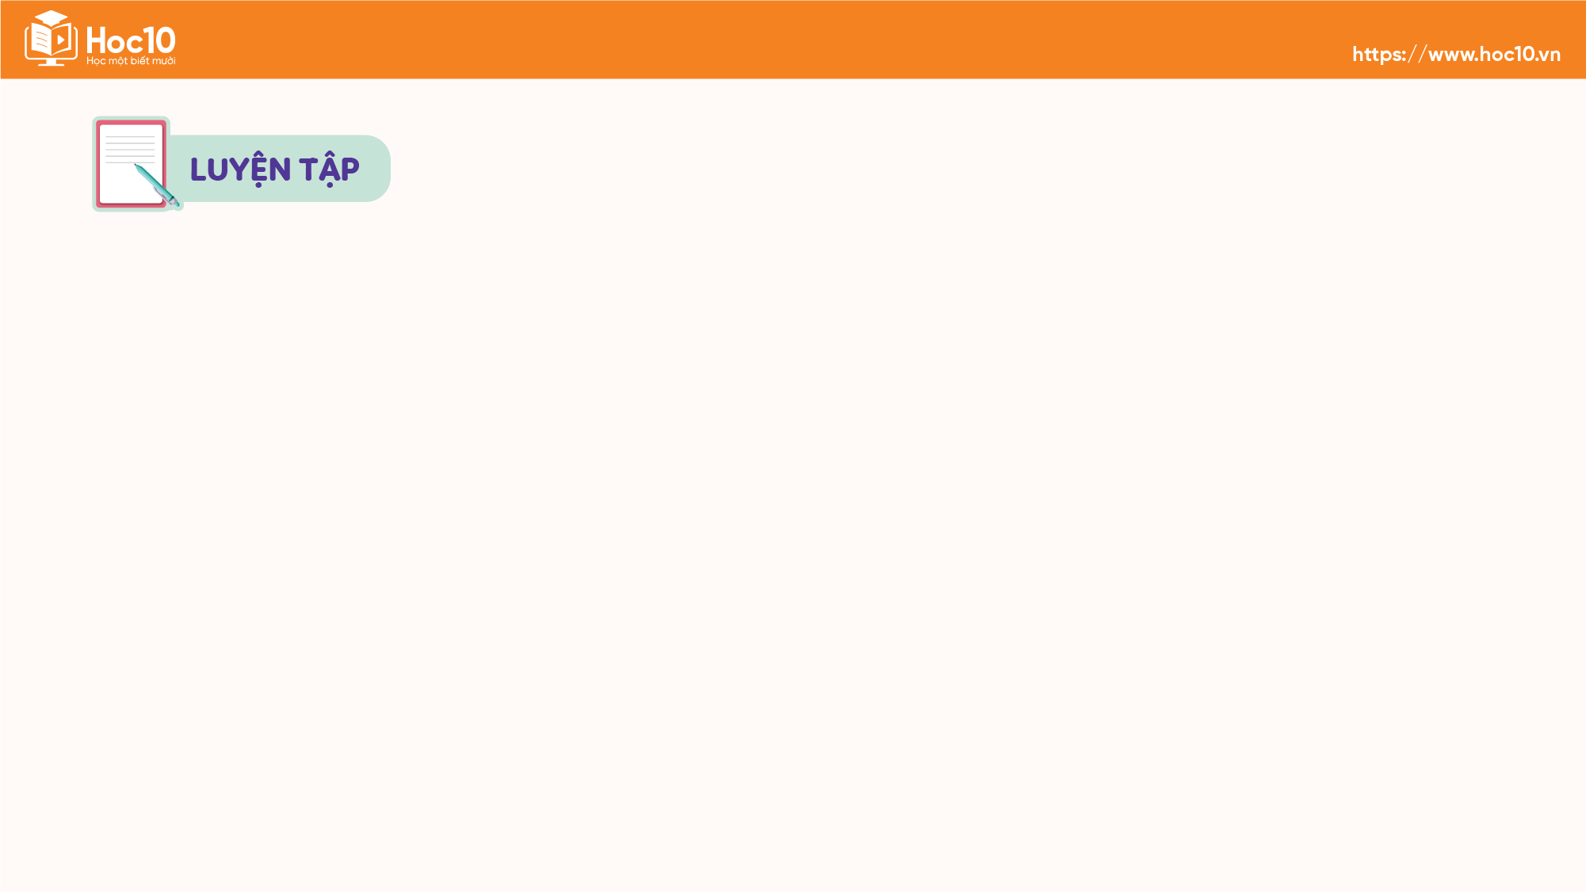
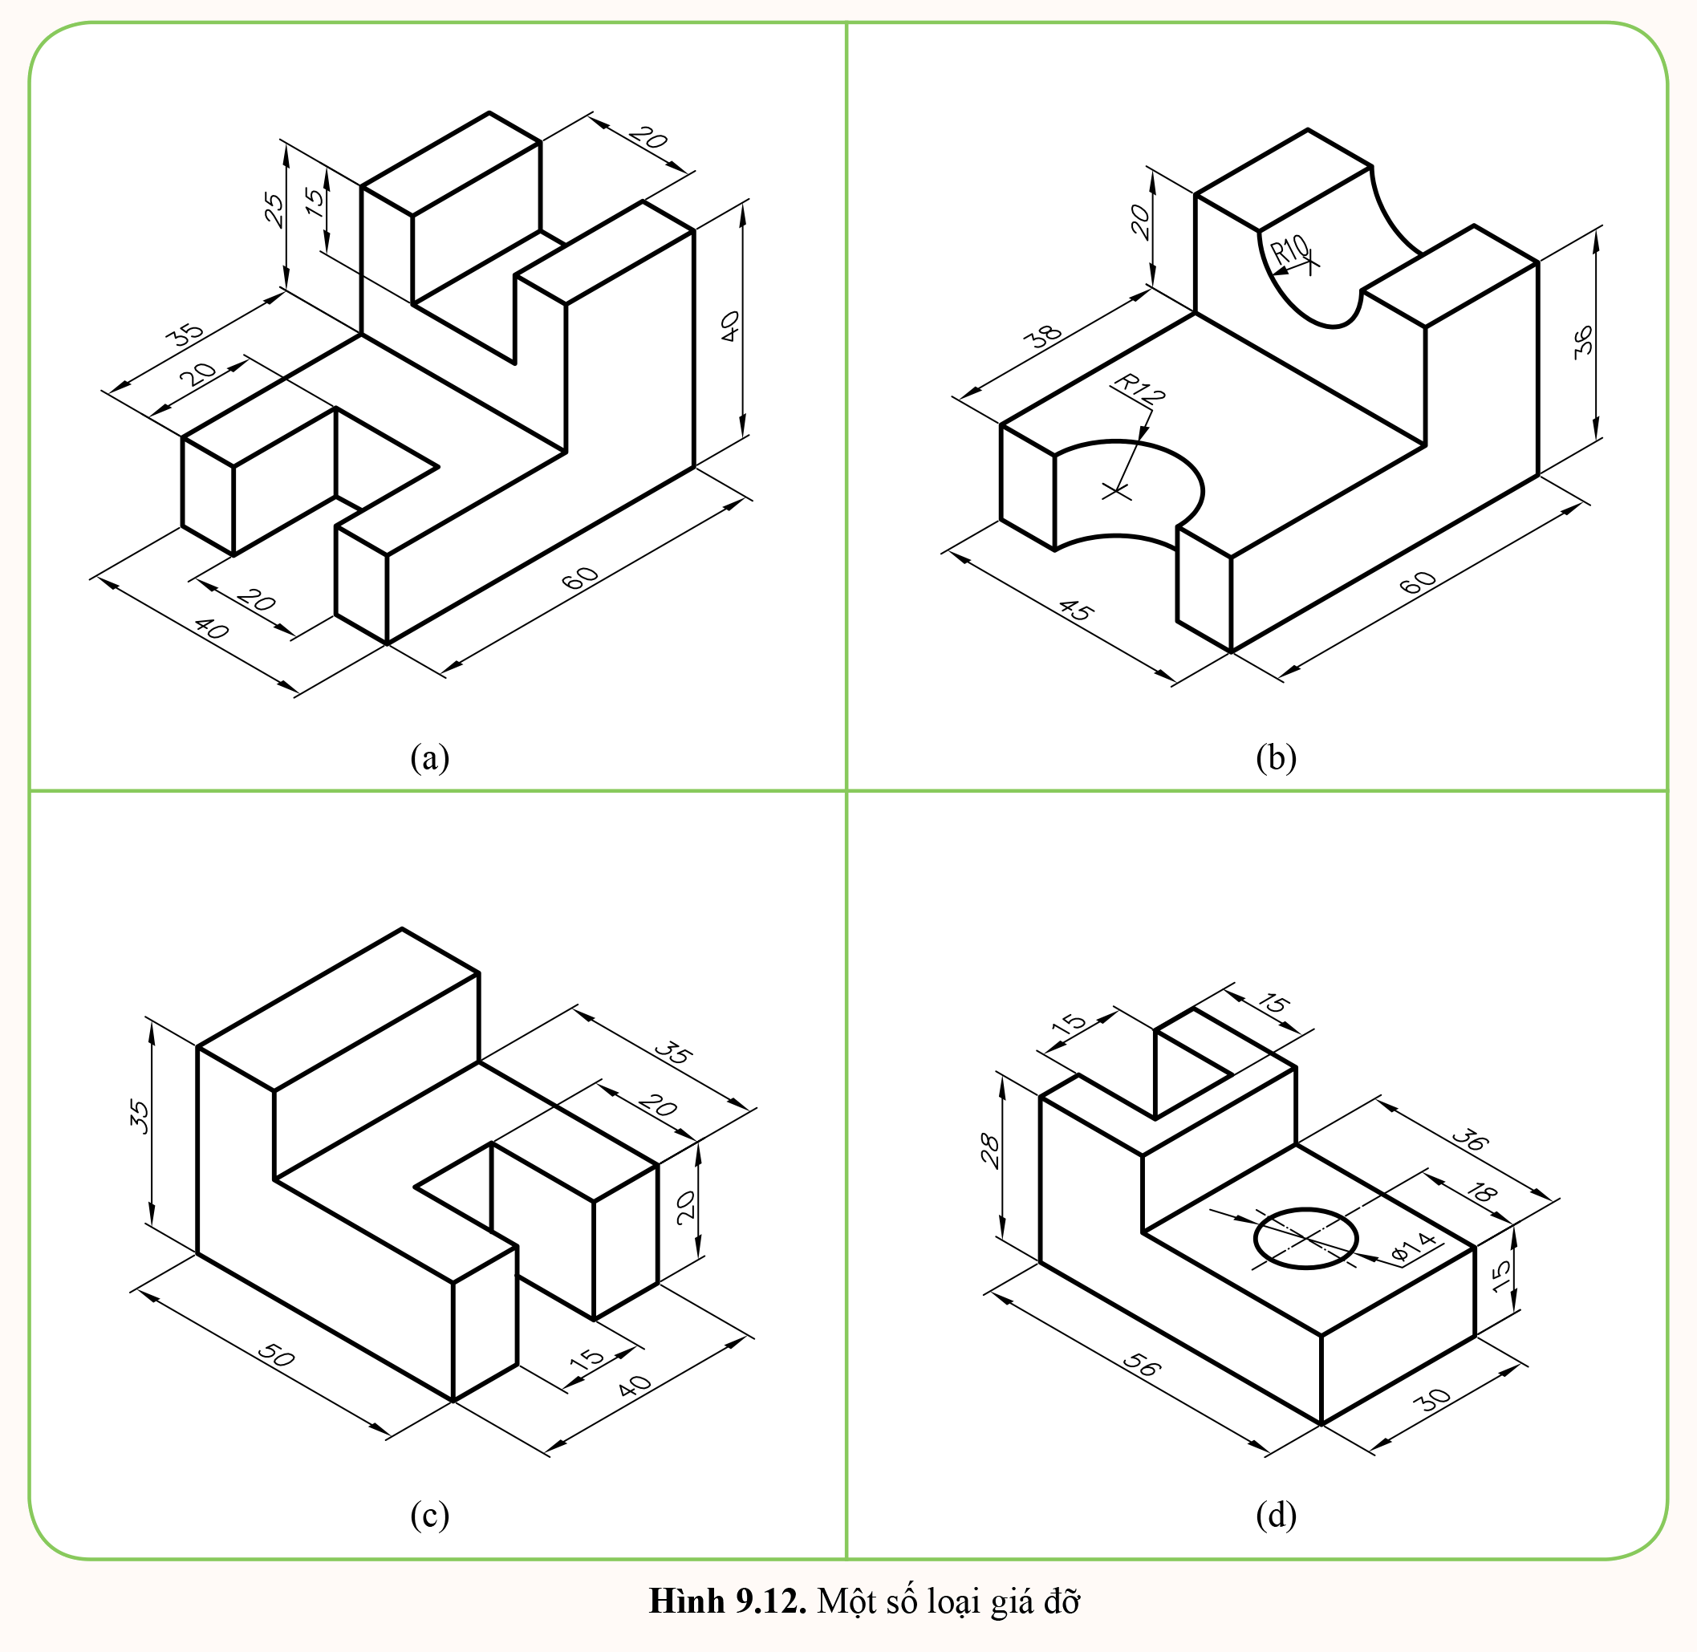
Vẽ hình chiếu vuông góc
của vật thể trên hình 9.12.

Slide 34


Slide 35
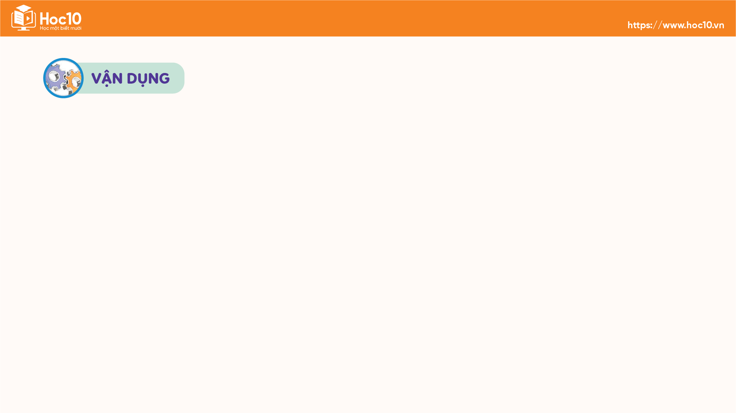
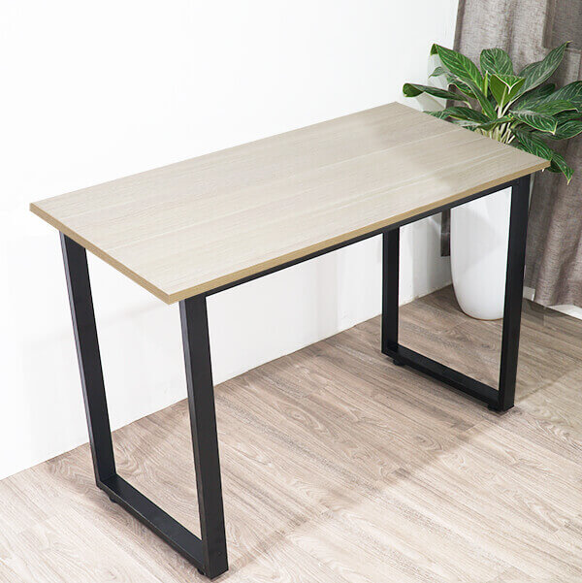
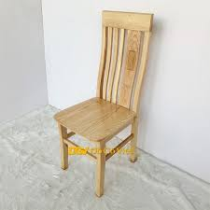
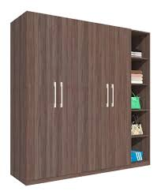
Em hãy chọn một đồ vật đơn giản trong gia đình em (bàn, ghế hoặc tủ,...) để vẽ hình chiếu vuông góc của đồ vật đó.

Slide 36


Slide 37
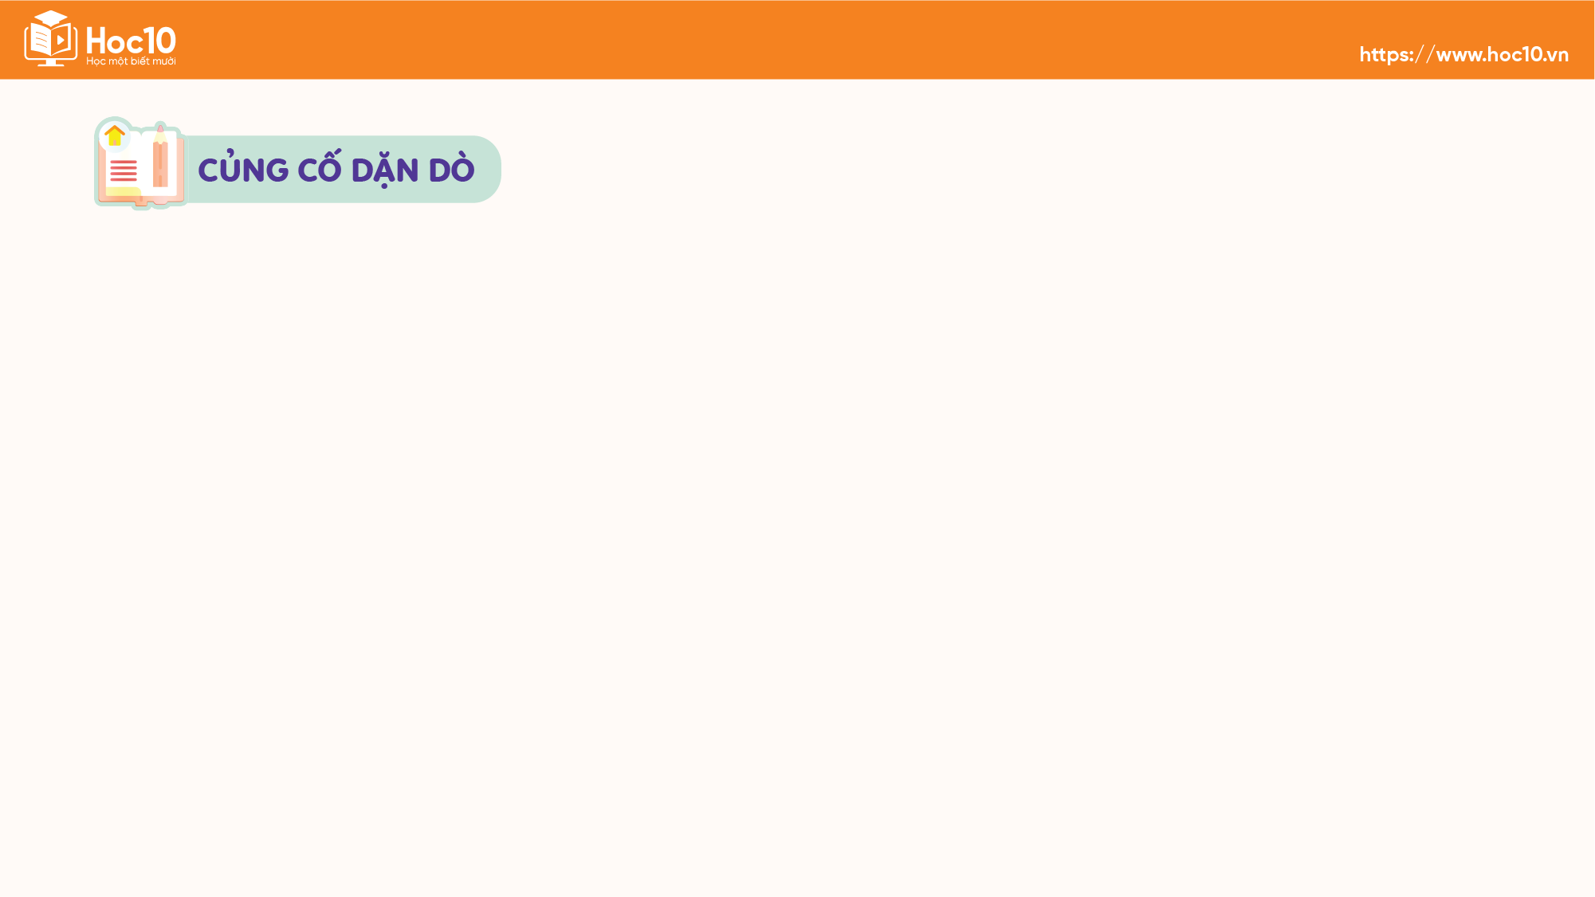
Hình chiếu vuông góc là hình biểu diễn vật thể lên mặt phẳng hình chiếu bằng phép chiếu thẳng góc.
Các hình biểu diễn trên bản vẽ phải được bố trí đúng quy tắc về vị trí và hướng chiếu tùy theo việc sử dụng phương pháp góc chiếu thứ nhất hay thứ ba.
Mỗi hình biểu diễn trên bản vẽ chỉ thể hiện được hai chiều của vật thể, vì vậy số lượng hình biểu diễn phải đủ để người đọc hình dung chính xác hình dạng của vật thể đó.
Các kích thước của vật thể được ghi trên hình biểu diễn nào dễ đọc nhất, không gây nhầm lẫn. Tránh ghi tập trung trên một hoặc hai hình biểu diễn.

Slide 38


Ôn tập kiến thức đã học
Hoàn thành bài tập
Đọc trước bài 10

Slide 39

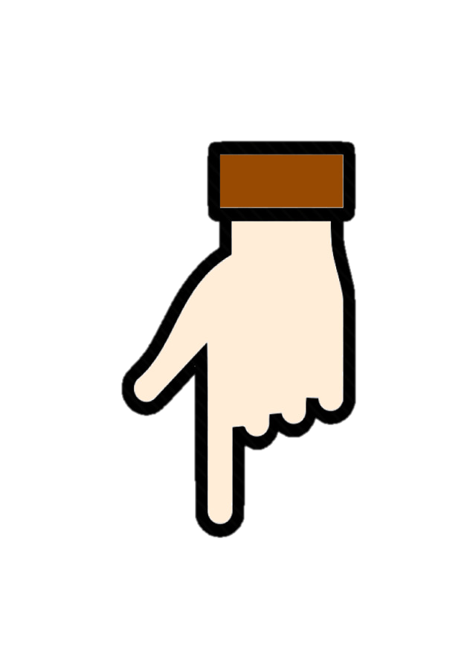

Like fanpage Hoc10 - Học 1 biết 10 để nhận thêm nhiều tài liệu giảng dạy
theo đường link:
Hoc10 – Học 1 biết 10
Hoặc truy cập qua QR code

